Slide 1
RDS & Aurora
AWS RDS

Slide 2
RDS
Data Structure
Relational Database Service
Relational : 관계형
Database : 데이터 저장소 (조회, 삽입, 수정, 삭제; CRUD)
Service : 서비스
클라우드 환경에서 관계형 데이터베이스 쉽게 설정, 운영 및 확장할 수 있도록 지원하는 웹 서비스.
< 즉, 관계형 DB를 운영하고 귀찮은 일을 AWS가 해주고, 우리는 DB를 사용만 하게 해주는 서비스 >
[ THE 알기 ]
데이터 베이스 : 서로 관련 있는 데이터들을 구조화하여 전자적으로 저장하고 관리하는 시스템
관계형 데이터 베이스 : 표(테이블) 구조를 사용하며 SQL을 이용해 관리.
SQL : 관계형 데이터베이스에 정보를 저장하고 처리하기 위한 프로그래밍 언어
Data
Database
Relational Database
MySQL PostgreSQL
Oracle
AWS RDS

Slide 3
RDS
RDS의 장점
✅ 자동 관리 / 운영이 쉬움
DB 소프트웨어 설치 및 설정
OS 및 DB 자동 패치
자동 백업 & 시점 복구 (PIRT)
콘솔에서 모니터링 가능
✅ 성능 스케일링
인스턴스 타입 변경으로 수직 확장
Read Replica 추가로 읽기 성능 수평 확장
Storage Auto Scaling으로 스토리지 자동 확장 가능
✅ 고가용성
Multi-AZ 옵션으로 장애 발생 시 자동으로 장애조치(Failover) 가능
[ THE 알기 ]
Point-In-Time Recovery (PITR) : 자동 백업 & 시점 복구로 인해 원하는 시점으로 DB를 돌리는 기능.
Read Replica : 읽기 전용(Read-only)으로 사용하는 복제 DB
RDS의 단점
✅ OS에는 접근 불가
OS 로그인 불가
커널 수정 불가
OS 패키지 직접 설치 불가
✅ DB 설정은 일부만 가능
파라미터 그룹으로 제한적 튜닝 가능
✅ 패치만 자동
유지보수 창(Maintenance Window)에서 제어

Slide 4
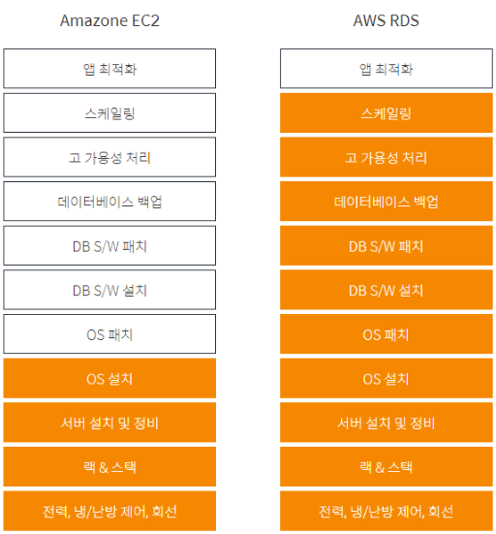
RDS
EC2 + DB
OS 설치/보안 업데이트
DB 설치, 버전 업그레이드, 패치
백업 스케줄링, 백업 파일 저장/보관
장애 시 복구 절차(로그/스냅샷/복원)
디스크 부족/IO 병목 대응(스토리지 확장)
고가용성(복제/Failover) 구성
모니터링, 알람, 로그 관리
RDS
자동 백업 + 시점 복구(PITR)
스냅샷 (원하는 시점 저장)
패치/유지보수 자동화(설정 가능)
모니터링 지표(CloudWatch 연동)
고가용성(Multi-AZ) 구성
Read Replica(읽기 복제본)로 읽기 성능 확장
즉, RDS는 PaaS 성격의 관리형 DB 서비스.
Notes:
PaaS 책임 범위 ( Responsibility Layer )

Slide 5
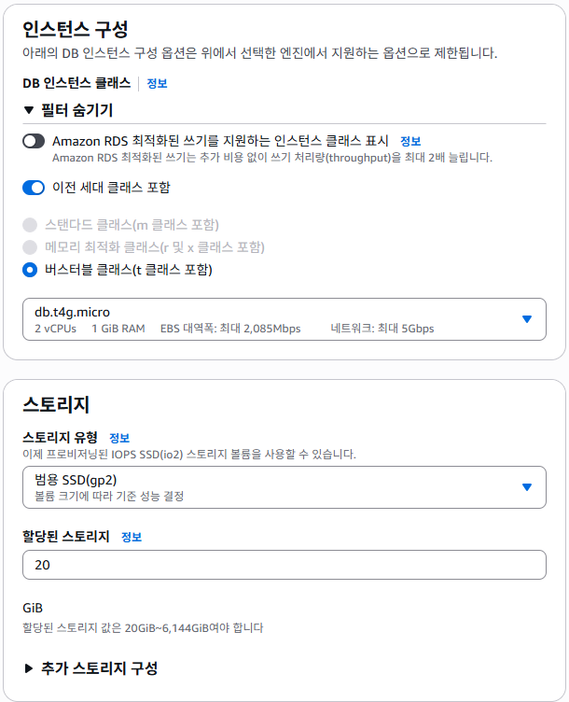
RDS
R
D
S
EC2 + DB
OS 설치/보안 업데이트
DB 설치, 버전 업그레이드, 패치
백업 스케줄링, 백업 파일 저장/보관
장애 시 복구 절차(로그/스냅샷/복원)
디스크 부족/IO 병목 대응(스토리지 확장)
고가용성(복제/Failover) 구성
모니터링, 알람, 로그 관리
RDS
자동 백업 + 시점 복구(PITR)
스냅샷 (원하는 시점 저장)
패치/유지보수 자동화(설정 가능)
모니터링 지표(CloudWatch 연동)
고가용성(Multi-AZ) 구성
Read Replica(읽기 복제본)로 읽기 성능 확장
즉, RDS는 PaaS 성격의 관리형 DB 서비스.
Notes:
PaaS 책임 범위 ( Responsibility Layer )

Slide 6
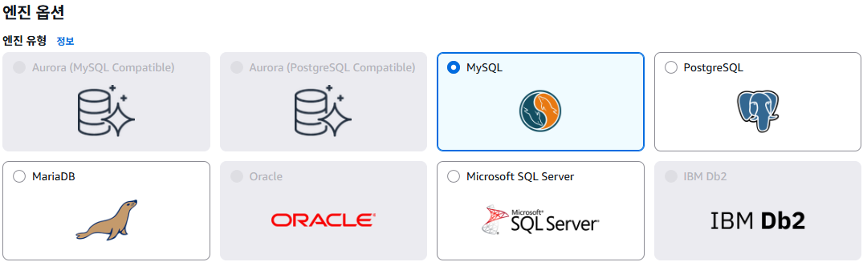
RDS
RDS에서 선택 가능한 DB 엔진 종류
MySQL
PostgreSQL
MariaDB
Oracle
Microsoft SQL Server
Amazon Aurora ( compatible with MySQL & PostgreSQL
Notes:
[ THE 알기 ]
Amazon Aurora ( MySQL 및 PostgreSQL호환 관계형 데이터베이스 )
Amazon Aurora의 속도는 표준 MySQL 데이터베이스보다 5배, PostgreSQL 데이터베이스보다 3배 빠름.
상용 데이터베이스의 보안, 가용성 및 안전성을 1/10의 비용으로 제공.

Slide 7
Aurora
Amazon Aurora ( MySQL 및 PostgreSQL호환 관계형 데이터베이스 )
Amazon Aurora의 속도는 표준 MySQL 데이터베이스보다 5배, PostgreSQL 데이터베이스보다 3배 빠름.
상용 데이터베이스의 보안, 가용성 및 안전성을 1/10의 비용으로 제공.
RDS의 고성능·고가용성 특화 버전
RDS와 다른 점
대규모 트래픽 처리 (High traffic handling; traffic)
미션 크리티컬 서비스 (Mission-Critical)
높은 가용성과 빠른 장애 복구가 필요한 경우 (High Availability & Fast Failover)
Notes:
[ THE 알기 ]
Amazon Aurora ( MySQL 및 PostgreSQL호환 관계형 데이터베이스 )
Amazon Aurora의 속도는 표준 MySQL 데이터베이스보다 5배, PostgreSQL 데이터베이스보다 3배 빠름.
상용 데이터베이스의 보안, 가용성 및 안전성을 1/10의 비용으로 제공.

Slide 8
문제!
1. Which AWS service is a fully managed relational database service?
A. Amazon EC2
B. Amazon S3
C. Amazon RDS
D. Amazon EBS
Notes:
C. Amazon RDS

Slide 9
문제!
2. Amazon Aurora is best described as which of the following?
A. A NoSQL database
B. A data warehouse service
C. A high-performance relational database compatible with MySQL and PostgreSQL
D. A file storage service
Notes:
C

Slide 10
문제!
3. Which task is AWS responsible for when using Amazon RDS?
A. Installing database client software
B. Managing database backups
C. Writing SQL queries
D. Designing database tables
Notes:
B

Slide 11
문제!
4. Why would a company choose Amazon Aurora over standard Amazon RDS?
A. Lower cost for small workloads
B. Ability to access the operating system
C. Higher performance and availability
D. Support for non-relational data
Notes:
C

Slide 12
문제!
5. Which AWS database service provides automatic backups and point-in-time recovery?
A. Amazon EC2 with MySQL
B. Amazon RDS
C. Amazon S3
D. Amazon DynamoDB only
Notes:
B

Slide 13
문제!
6. Amazon Aurora is a part of which AWS service category?
A. IaaS
B. SaaS
C. PaaS
D. On-premises
Notes:
C

Slide 14
문제!
7. Which feature of Amazon Aurora helps improve read scalability?
A. Multi-AZ
B. Read Replicas
C. IAM Roles
D. AWS Direct Connect
Notes:
B

